Slide 1

104學年度第二學期
聖心女中12年國教適性輔導
主講人：劉姮邑（國一輔導教師）
＊宣導內容取自十二年國民基本教育105學年度國中生適性入學宣導講綱
Notes:
1

Slide 2
壹、十二年國民基本教育概述
Notes:
2

Slide 3
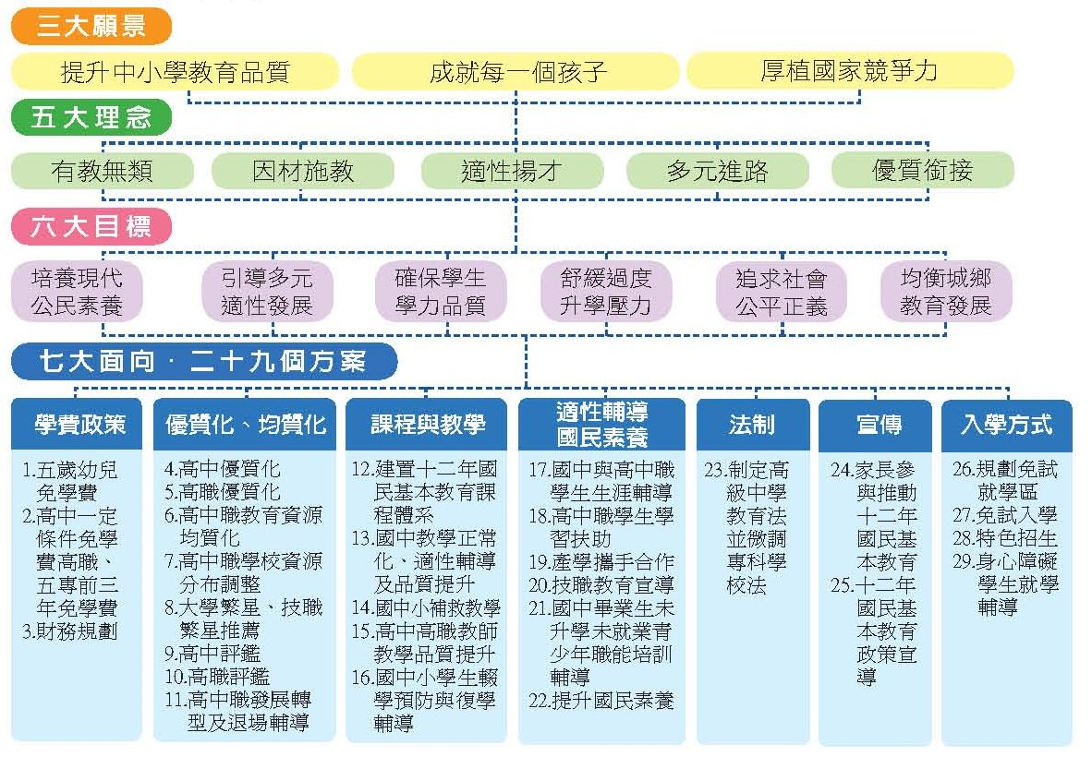
十二年國民基本教育架構
Notes:
3

Slide 4
12年國教免學費政策
自103學年度起實施
(1)技術型高中(五專前三年)全面免學費。 (例：新北高工職業類科)
(2)普通型高中、技術型高中普通科： (例：板橋高中、淡水商工普通科)
凡家戶所得148萬元以下（台北市購買國宅標準）免學費；
家戶所得148萬元以上，就讀私校依戶籍所在
縣市補助5000-6000元(台北市)。
(3)綜合型高中：高一比照技術型高中免學費，高二、三 依所選學程比照技術型高中(職業學程)或普通型高中
(普通學程)方式辦理。(例：金山高中、雙溪高中等8校)
Notes:
將高中改為「普通型高中」、高職改為「技術型高中」
4

Slide 5
貳、如何陪伴孩子進行適性選擇
Notes:
5

Slide 6

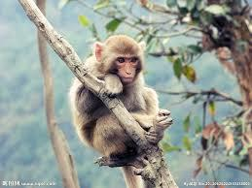


森林運動會
認識適性輔導重要性
有一天，森林裡的動物們，想要舉辦運動會，所以聚集在一起討論要比賽哪些項目─跳遠？游泳？跑步？爬樹？飛翔？……
從這個故事，您想到什麼？
每個人都有自己的專長，您知道自己(孩子)最擅長的是什麼嗎？

Slide 7

認識適性輔導重要性
❖您對孩子的瞭解有多少?
這些可能都跟孩子未來適性的生涯選擇有關
孩子表現最好的科目是哪一科?
孩子學習什麼事情最投入?
孩子平時或假日最常做什麼?
我最常和孩子一起做什麼?
孩子未來最想從事的工作?

Slide 8
認識適性輔導重要性
❖幫助孩子適性發展༌家長(老師)需要知道的事
孩子的性向、興趣與能力如何發掘?
性向、興趣、能力與生涯抉擇的關係?
我們可以提供孩子哪些學習資源?
我們能提供哪些多元的試探機會?
孩子國中畢業以後可以有哪些選擇?
我瞭解社會變動的趨勢?
Notes:
1.性向指學習潛能、潛在的優勢能力。
2.瞭解社會變動的趨勢，可提醒家長職業世界的變動，協助培養孩子面對未來挑戰的能力與信心。

Slide 9
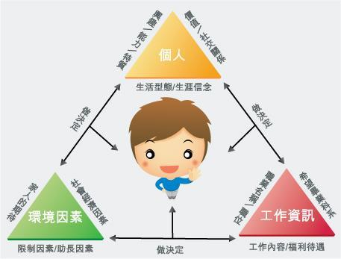
學校適性輔導作為
❖如何進行適性生涯規劃
個人特質的
澄清與了解
教育與職業
資料的提供
個人與環境關係的協調
教師及家長可以幫助孩子多元試探並瞭解自己的性向、興趣和能力，再參考學校老師的建議、收集相關資訊，並與孩子深入討論，較能規劃適合孩子的生涯進路。
資料來源：http://hope.nyc.gov.tw/career.php?mod=15&cid=1&id=33&ms=1

Slide 10
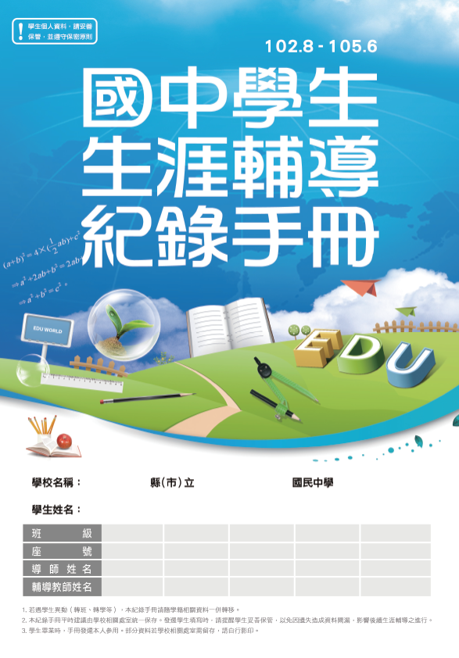
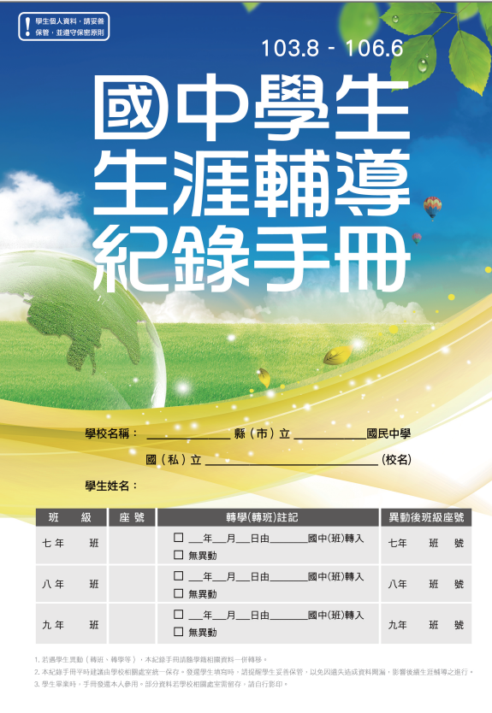
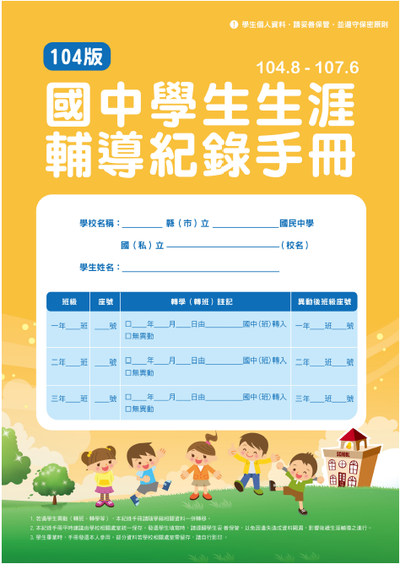
學校適性輔導作為
❖國中學生生涯輔導紀錄手冊
100學年度起，新生每人一冊
手冊可幫助學生澄清個人的性向、興趣、價值觀，瞭解家人的期待，及自己的學習表現（會考、學習成就、社團、幹部、獎懲、職業試探結果等）比較適合哪一類學校及科別，做為升學選校參考
Notes:
如果八、九年級的家長尚未看過這本手冊，可詢問導師或學校輔導處。

Slide 11
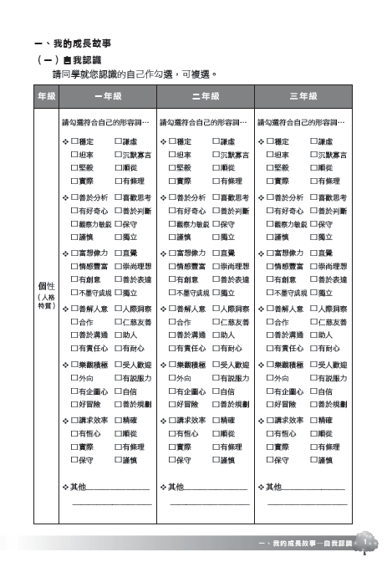
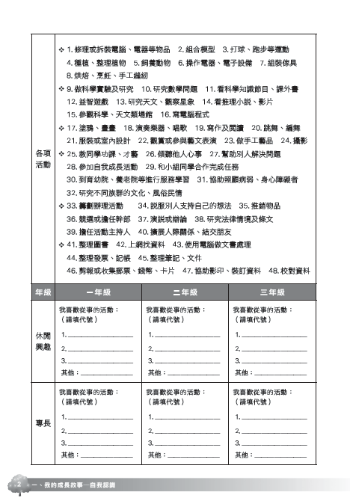


學校適性輔導作為
❖一、我的成長故事▬自我認識
可以透過課程及活動，進行自我探索後再做填寫。
幫助學生釐清自己的人格特質、興趣、專長。

Slide 12
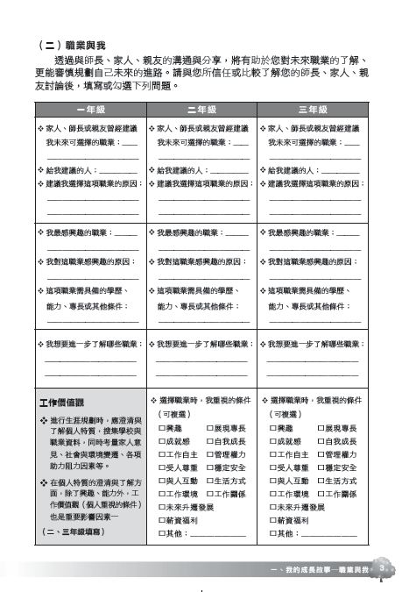

學校適性輔導作為
❖一、我的成長故事▬職業與我
透過與師長、家人、親友的溝通與分享，有助於學生對未來職業的瞭解、更能審慎規劃自己未來的進路。
Notes:
鼓勵家長讓孩子知道自己工作的甘苦，或自己所知的職業多給孩子一些概念。

Slide 13
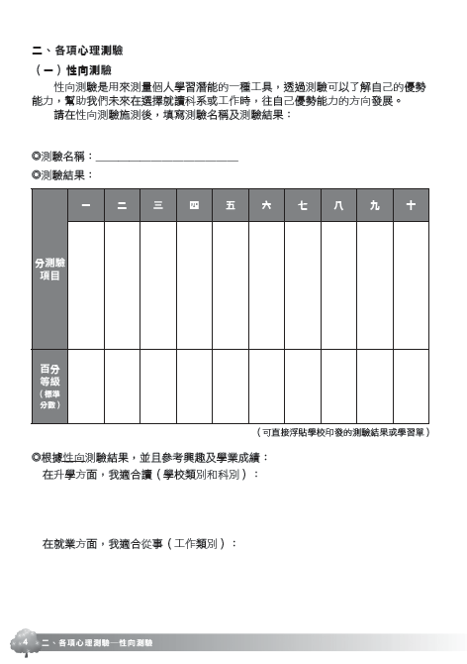


學校適性輔導作為
❖二、各項心理測驗▬性向測驗
性向測驗結果，可以了解語文、數學、機械、空間關係等方面的優勢能力。
性向測驗測量個人學習潛能，透過測驗可瞭解自己的優勢能力，幫助自己在進路選擇時，往優勢能力方向發展。
Notes:
引導家長從孩子各項的測驗結果，讓孩子比較自己在哪些部份的優勢能力比較好。（不只是和別人比較）

Slide 14
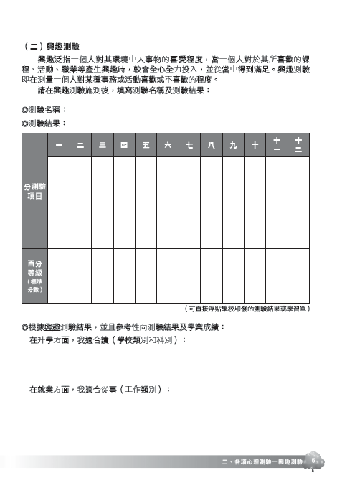
學校適性輔導作為
❖二、各項心理測驗▬興趣測驗
興趣指個人對人事物的喜愛程度，當課程、活動、職業等產生興趣時，會較投入並得到滿足。興趣測驗即在測量對某種事務或活動喜歡或不喜歡的程度。
心理測驗結果並非進路選擇的唯一指標，要併同其他因素一起來看（如學習表現）才有參考價值。對測驗有不清楚的地方，可以詢問輔導教師。

Slide 15
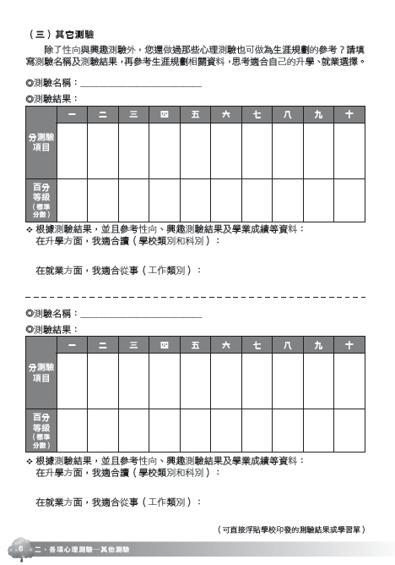

學校適性輔導作為
❖二、各項心理測驗▬其他測驗
學生做過其他測驗，也可將測驗名稱及結果填寫在手冊上。參考資訊愈豐富，更容易找到未來選擇的方向。

Slide 16
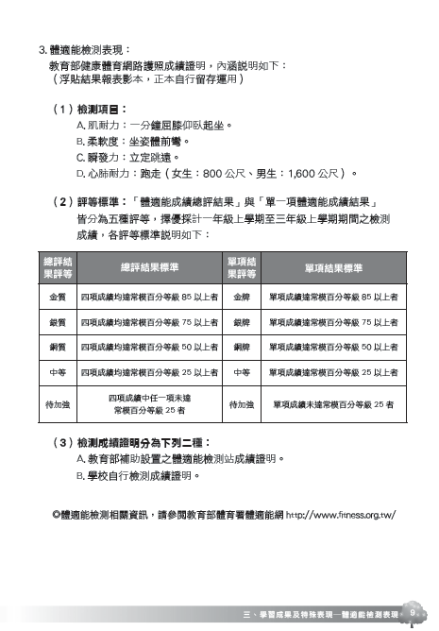
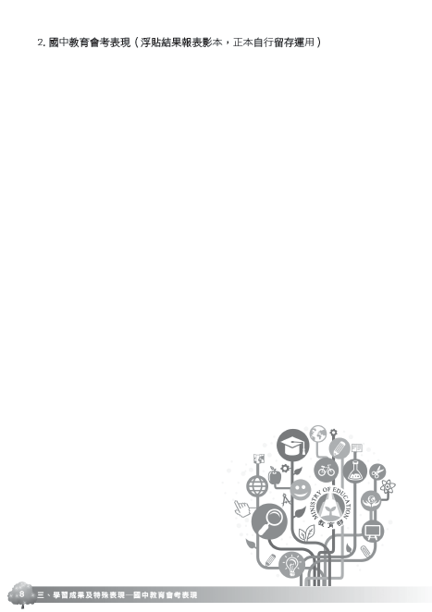
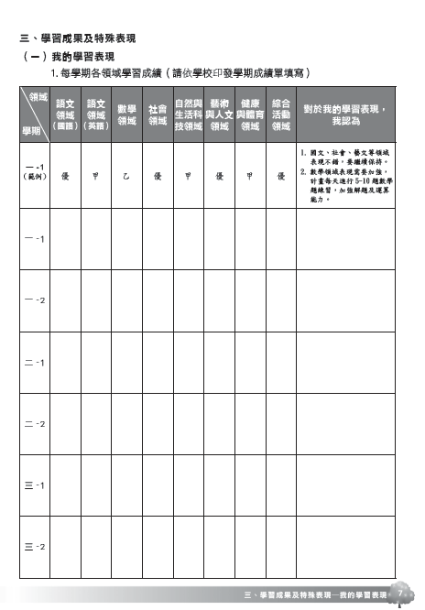
學校適性輔導作為
❖三、學習成果及特殊表現▬我的學習表現
不要忙著跟別人比較，要在意孩子自己的優勢表現。別忘記給孩子適時的鼓勵！
比序項目
基北區均衡學習：健體、藝文、綜合3領域，5學期平均成績及格者。
基北區教育會考。
五專超額比序需採計體適能項目分數。
Notes:
均衡學習(18分):今年九年級學生，103學年度只採計八上、八下、九上三學期。
教育會考(30分):(三級四標示)
精熟A(A++、A+)、基礎B(B++、B+)、待加強C

Slide 17
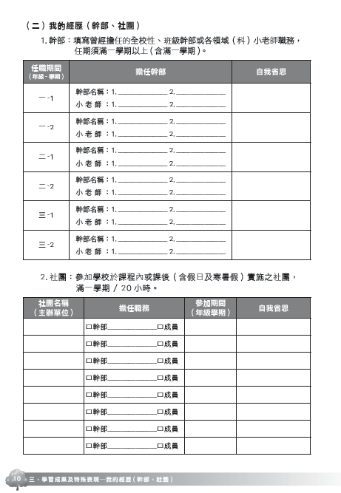
學校適性輔導作為
❖三、學習成果及特殊表現▬我的經歷(幹部、社團)
基北免雖不比，但部分五專會採計
擔任班級幹部及參加社團活動，也是自我能力探索的方法。
多多參與活動，也是發掘興趣、能力的好方法。
基北區免試未採計；但五專服務學習採計積分，擔任班級幹部、小老師或社團幹部任滿一學期得 1 分。

Slide 18
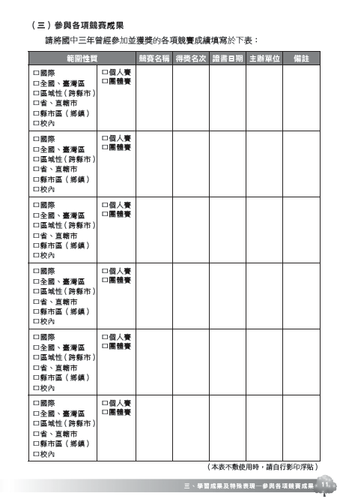
學校適性輔導作為
❖三、學習成果及特殊表現▬參與各項競賽成果
基北免雖不比，但部分五專會採計
從學生參與競賽的項目及表現，也可以瞭解他的專長及興趣。
參加競賽是學習成果的展現，即使沒得獎也是一種學習成長經驗。

Slide 19
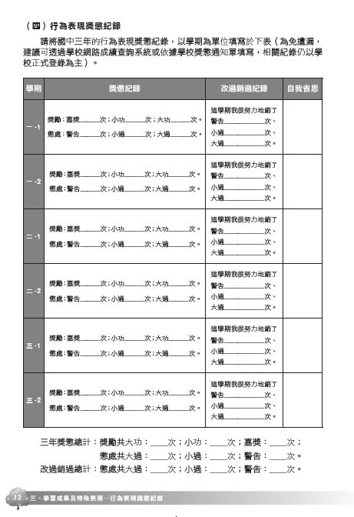

學校適性輔導作為
❖三、學習成果及特殊表現▬行為表現獎懲紀錄
基北免雖不比，但部分五專會採計
提醒學生遵守校規，如果因犯錯而被記過，可以利用學校銷過辦法，鼓勵孩子為自己的行為負責。

Slide 20
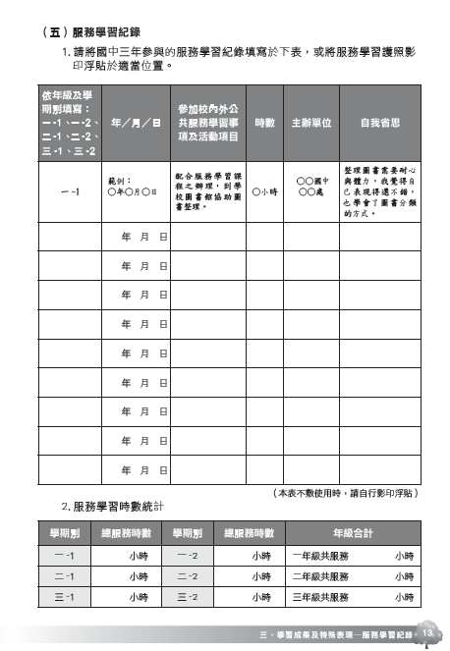
學校適性輔導作為
❖三、學習成果及特殊表現▬服務學習紀錄
服務的過程可以運用所學知識，可以瞭解人際互動，也可以學會助人。
家長也可以和孩子一起來參與服務。
服務學習比序積分
基北區：每學期服務滿6小時以上得5分，上限15分。
五專：不分學期累積每滿8小時得1分，上限7分。
另其他縣市請參閱相關簡章。
Notes:
服務學習(12分):由國中學校認證。今年九年級學生，103學年度由國中五學期採計三學期。

Slide 21
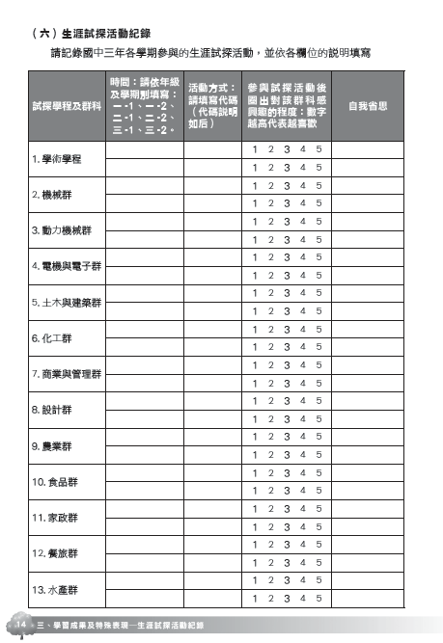
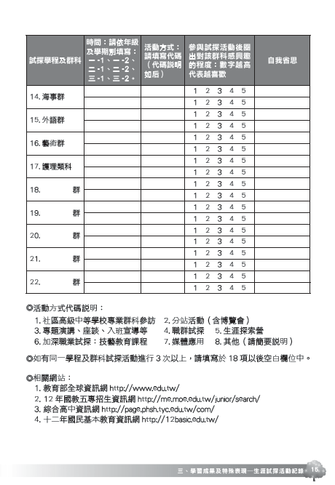
學校適性輔導作為
❖三、學習成果及特殊表現▬生涯試探活動
透過生涯試探，可以認識不同類型高級中等學校及五專各群科學習內容。
更重要的是，可以瞭解自己對相關群科的興趣。
Notes:
即使念普通高中的孩子，也可透過試探活動，提早思考自己的未來方向。

Slide 22
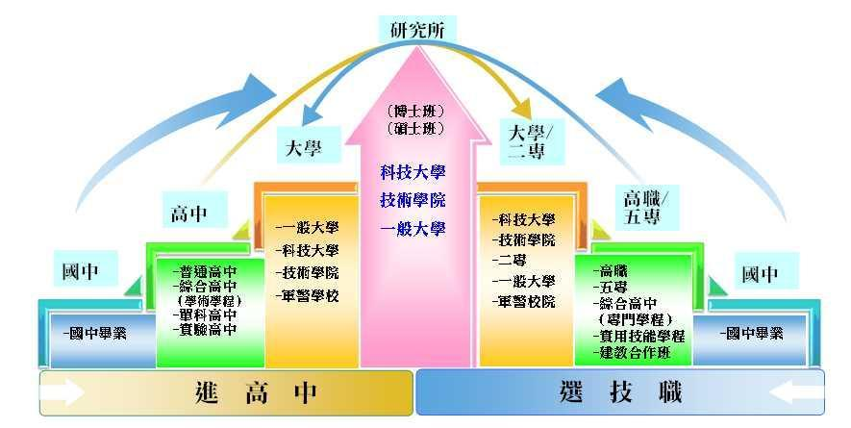
學校適性輔導作為
❖三、學習成果及特殊表現▬生涯試探活動
研究所
（博士班）
（碩士班）
科技大學
技術學院
一般大學
大學
大學/二專
高中
-一般大學
-科技大學
-技術學院
-軍警學校
-科技大學
-技術學院
-二專
-一般大學
-軍警校院
高職/五專
國中
-普通高中
-綜合高中
（學術學程）
-單科高中
-實驗高中
-高職
-五專
-綜合高中
（專門學程）
-實用技能學程
-建教合作班
國中
-國中畢業
-國中畢業
進高中
選技職

Slide 23
學校適性輔導作為
❖三、學習成果及特殊表現▬生涯試探活動
協助學生認識職業學校群別
動力
機械群
電機與電子群
機械群
土木與建築群
藝術群
化工群
水產群
商業與管理群
職業
學校
海事群
外語群
餐旅群
設計群
家政群
農業群
食品群

Slide 24
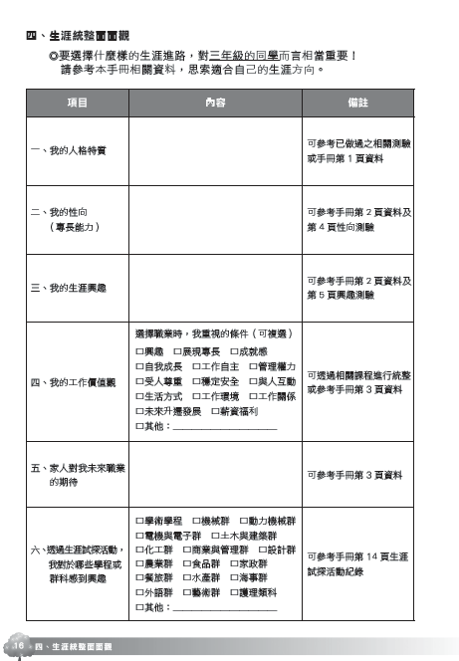
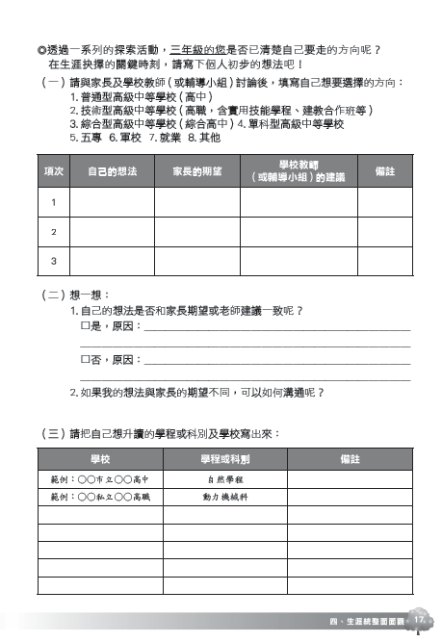
學校適性輔導作為
❖四、生涯統整面面觀
國三時孩子可以把「國中學生生涯輔導紀錄手冊」內的自我認識、學習表現、心理測驗等資料進行彙整，與師長及父母深入討論，進行升學選校的初步規劃。

Slide 25
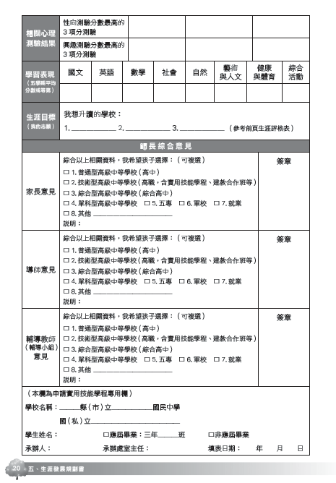
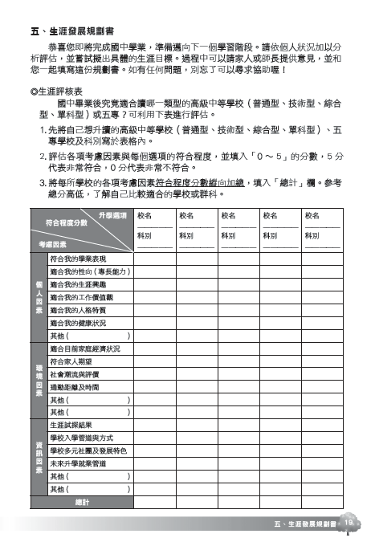

學校適性輔導作為
❖五、生涯發展規劃書
參考生涯輔導紀錄手冊資料，親師生一起討論，依據孩子學習表現、專長、興趣等，並且考量想升讀學校的入學條件，初步完成個人升學規劃。
Notes:
加入志願序比序條件

Slide 26
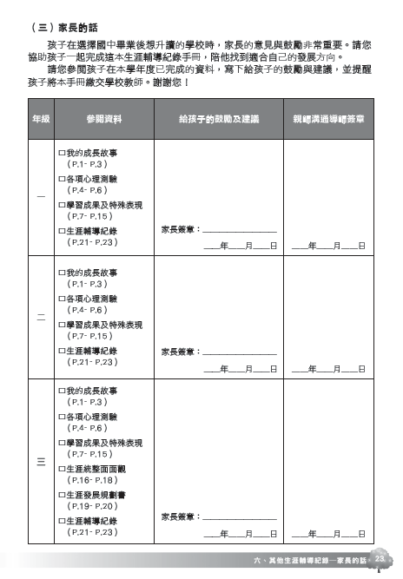
學校適性輔導作為
❖六、生涯輔導紀錄家長的話
請爸媽仔細看完孩子的各項紀錄，找時間與孩子聊聊、寫下自己對孩子生涯規劃的想法，不要只有簽名喔！
每學年結束前(大約5、6月)，學校會請孩子將生涯輔導紀錄手冊帶回請家長參閱內容。

Slide 27
參、國中教育會考
Notes:
27

Slide 28
國中教育會考各科考試時間及題數
考試科目 |  | 時間 | 題數 | 結果呈現
國文 |  | 70分鐘 | 45～50題 | 分為「精熟」、「基礎」和「待加強」3等級 成績計算方式可詳見教育部國中教育會考網站：http://cap.ntnu.edu.tw/
英語 | 閱讀 | 60分鐘 | 閱讀40～45題 (占總成績80%)
英語 | 聽力 | 25分鐘 | 20～30題 (占總成績20%)
數學 |  | 80分鐘 | 27～33題 選擇題25～30題(占總成績85%) 非選擇題2～3題(占總成績15%)
社會 |  | 70分鐘 | 60～70題
自然 |  | 70分鐘 | 50～60題
寫作測驗 |  | 50分鐘 | 1題 | 分為一至六級分
※英語科聽力測驗及數學科非選擇題，104年起正式採計。
※「寫作測驗」及「數學非選擇題」必須要用黑色墨水筆作答。
Notes:
最下方更改為
28

Slide 29
肆、105學年度基北區高級中等學校
及五專免試入學規劃
Notes:
29

Slide 30
105學年度基北區免試入學
辦理方式
國中生申請、選填志願
申請人數
未超過招生名額
→全額錄取
每人限錄取1所
申請人數
超過志願學校招生名額
依總積分錄取
錄取名額內
均不比序
最低錄取
總積分相同
→進行超額比序
30
Notes:
有動畫，由上而下講述！
30

Slide 31
105學年度基北區免試入學
超額比序採計項目108積分
志願序
36分
多元學習36分
(均衡學習21分、
服務學習15分)
會考
36分
教育部規定
會考採計分數
最高3分之1
31
Notes:
會考比例最高只能1/3
31

Slide 32
105學年度超額比序項目積分對照表
Notes:
紅字字體為異動部分
32

Slide 33
五專免試入學
(一)各五專招生學校得訂定採計之比序項目，並以積分方式作
為分發依據。
(二)參加免試入學學生得同時報名北、中、南各一所五專招生
學校，惟應僅得擇其中一所五專招生學校參加現場登記分
發報到。
(三)其學生登記人數，未超過主管機關核定學校各科之招生名
額，則全額錄取；若超過主管機關核定學校之招生名額，
即依據各校所訂定之比序項目進行比序，積分高者優先取
得分發資格。
(四)另如學生積分完全相同並經同分比序順序後仍同分，且名
額不足分配時，不予抽籤，逕報主管機關核准，增加名額
(五)超額比序項目詳見手冊。
Notes:
33

Slide 34
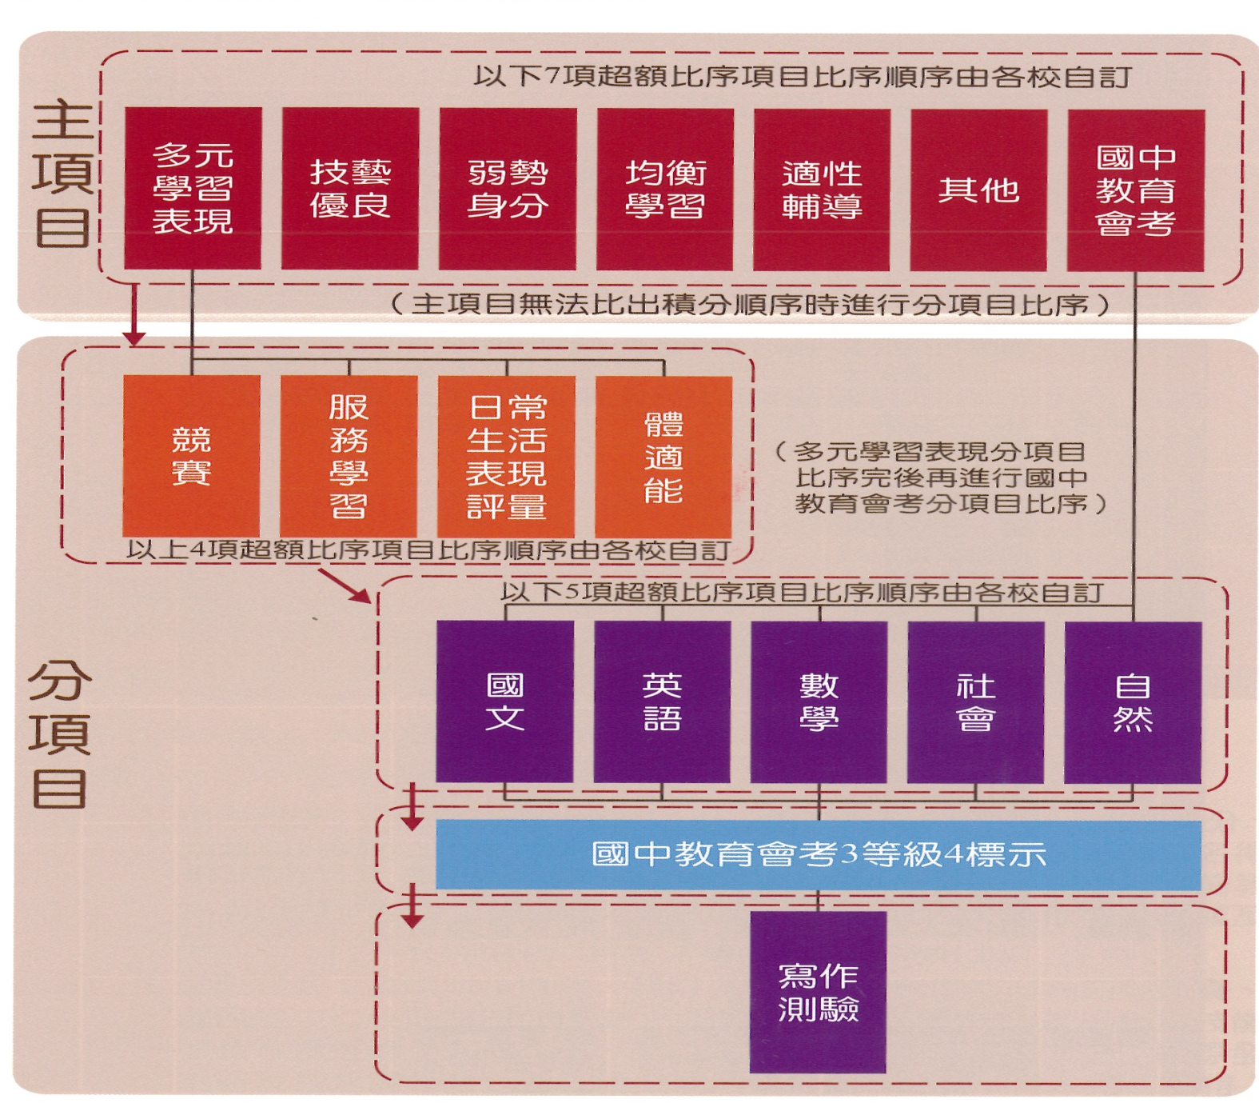
105學年度五專免試入學超額比序
服務學習時數與基北區認定不同，此為每滿8小時為1分，上限7分。

Slide 35
基北區105學年度多元入學諮詢管道
105年國中畢業生適性入學宣導網站
http://adapt.k12ea.gov.tw/
教育部十二年國民基本教育資訊網
http：//12basic.edu.tw/
十二年國教五專招生資訊網
http：//me.moe.edu.tw/junior/
國中教育會考網站，網址
http：//cap.ntnu.edu.tw/
新北市十二年國民基本教育資訊網
http：//12basic.ntpc.edu.tw/
新北市中等教育資源網
http://se.ntpc.edu.tw/

Slide 36
諮詢信箱
新北市教育局 | 林奕成股長 | ah7977@ntpc.edu.tw
新北市教育局 | 楊憶湘輔導員 | yihsiang@ntpc.edu.tw
新北市教育局 | 楊耀焜輔導員 | yang920728@gmail.com
新北市立中和高中 | 柯雅菱校長 | a0939093872@gmail.com
新北市立清水高中 | 陳榮德主任 | singto3399@gmail.com
新北市立中和高中 | 周長益主任 | crispin.chou@msa.hinet.net
新北市立金山高中 | 鄭敬儀主任 | 002@cshs.ntpc.edu.tw
新北市立錦和高中 | 楊鵬耀主任 | leoyang@jhsh.ntpc.edu.tw
新北市立安康高中 | 郭豐榮主任 | kuodavin@akhs.ntpc.edu.tw
新北市立樹林高中 | 林玉鈞主任 | t0361@slsh.ntpc.edu.tw
Notes:
更改今年度的學校及電話

